Slide 1
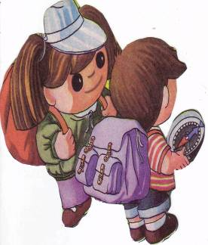
Семинар-практикум «Экологический мост»
Природа – это то, что ближе и
доступнее пониманию маленького
человека.
Не то, что мните вы, - природа.
Не слепок, не бездушный лик.
В ней есть душа, в ней есть свобода,
В ней есть любовь, в ней есть язык.
Ф.Тютчев
?

Slide 2
ГЛАВНАЯ ЦЕЛЬ: Развивать творческий потенциал педагогов, их компетентность в сфере экологии; повысить профессиональное мастерство педагогов и эффективность их процессуальной деятельности.

Slide 3
ЗАДАЧИ: 1. Выявить имеющиеся знания у педагогов по вопросам экологии (явления живой и не живой природы, растения, животные); 2. Умение использовать полученные знания о природе в разных видах деятельности; 3. Развивать познавательный интерес у педагогов; 4. Воспитывать любовь к природе.

Slide 4
Что такое экология?
Экология – это наука об отношениях растительных и животных организмов и образуемых ими сообществах между собой и окружающей средой.

Slide 5
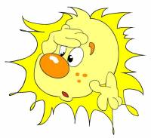
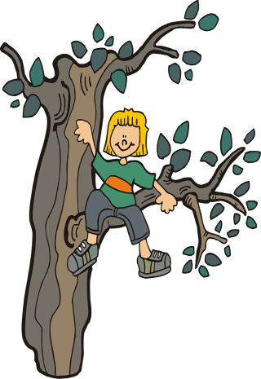
Блиц – конкурс “Как растения и животные предсказывают погоду”

Slide 6
”
Решение
педагогических ситуаций

Slide 7
Загадки
на тему:
«C днем рождения, земля!»

Slide 8
Творческий конкурс
(нарисовать пословицу так, чтобы противоположная команда смогла бы ее “отгадать”)

Slide 9
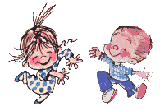
«МУЗЫКАЛЬНАЯ ПАУЗА»
ИСПОЛНИТЬ ОТРЫВОК ИЗ ПЕСНИ О ПРИРОДЕ.

Slide 10
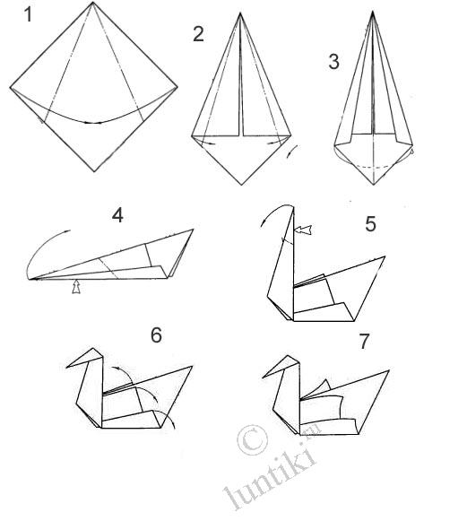

Slide 11
Спасибо за внимание!

